Slide 1
2026开源鸿蒙大学生创新大赛-赛道一
PolicyLoop：SELinux 拒绝日志的最小权限自收敛
PolicyLoop 团队
2026年10月18日
Notes:
开场（约 10 秒）：各位评委老师好，我们是【团队名称】。参赛作品 PolicyLoop，解决的是 OpenHarmony SELinux 拒绝日志的诊断与最小权限修复问题。

Slide 2
01
问题与目标
02
设计与实现
03
实测与边界
一条 denial → 七个 Agent 单向诊断 → 最小权限补丁 → 真机闭环
Notes:
约 10 秒：汇报分三部分 —— 为什么要做、怎么做的、实测到了什么程度，以及我们主动划出的边界。

Slide 3
一条 denial，卡住三件事
读不懂
scontext / tcontext / tclass / 权限位自成一套词汇；
现场通常只看到「功能失败」，看不到「为什么」。
不知道在哪补
规则散在 1,315 个 .te 文件里，按子系统分目录；
一条 denial 该落在 system/ 还是 vendor/，靠经验。
补不对
最省事的做法是「看到 denial 就加 allow」——
把一次越权尝试固化成永久授权。
现实中的应对：把门禁关成 permissive —— 系统看起来正常了，实际处于无强制拦截状态。
上游策略仓库一次全量统计
1,315
个 .te 策略文件
51,427
行策略源码
5,230
条历史 denial 注释
21,824
条索引出的规则
Notes:
约 50 秒：SELinux 是强制门禁，但 denial 对开发者有三个卡点：读不懂、不知道在哪补、补不对。上游策略仓库自己的注释里就埋着 5,230 条历史 denial，全靠人力诊断。现实中的应对往往是把门禁关成 permissive —— 系统看起来正常了，门实际上没有了。

Slide 4
从「放行」到「该不该放行」
同一件事的更严格版本
常见做法 | 本作品的目标
这条访问要放行吗？ | 这条访问该不该放行？撞系统红线的一律拒绝自动放权
加哪条规则？ | 最小的那条是什么？多一个权限位都算失败
加完就行了吗？ | denial 消失了吗？有没有引入新的越权？
一条一条看 | 整份日志一次收敛成可执行清单
拿不准的就写「转人工」 | 转人工之后逐条归因「该谁修」—— 实测真正要打补丁的只有 0 条
验收可量化：策略覆盖率 · 补丁最小性 · 零越权（撞 neverallow 一律拒绝）· 真机端到端一致
Notes:
约 30 秒：我们不回答「这条访问要放行吗」，而是「该不该放行」。撞系统红线的一律拒绝自动放权；补丁要求精确最小；补完还要验证真的消除且没有回归。验收指标是可量化的四组。

Slide 5
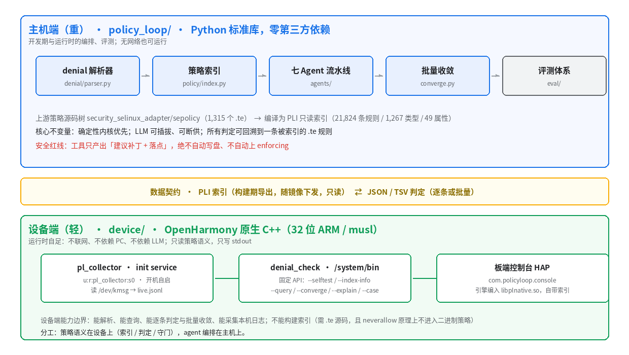
总体架构：主机端重、设备端轻
LAYERED · L1 确定性内核 → L2 评测基线 → L3 诊断流水线 → L4 设备端
两侧之间只有一条窄接口：PLI 只读索引（构建期导出、随镜像下发）+ JSON / TSV 判定结果
Notes:
约 35 秒：系统按「能独立验证」分四层，主机端重、设备端轻，中间只有一条窄接口：构建期导出的 PLI 只读索引，以及 JSON/TSV 判定结果。同一份判定逻辑三次落地：Python 做对语义、评测证明它收敛、设备端做原生组件并差分证明等价。

Slide 6
四条设计原则
模块划分与流程设计都是它们的展开
① 确定性内核优先
解析、索引、根因、补丁、评审、验证全部是纯规则、纯标准库；
LLM 只在配置了 key 时写「人话解释」，不参与任何安全决策。
落地：policy_loop/ 零第三方依赖；LLM 可插拔、默认关闭。
② 绝不自动写盘
只产出「建议补丁 + 落点提示」；
是否写入 .te、是否重建策略、是否上 enforcing，由人决定。
落地：apply_converge 只出建议，写盘与 enforcing 需显式操作。
③ 先仿真、后真机
先用上游真实语料做数据仿真与量化评测（成本低、可反复），
再上真机取独立证据。
落地：L1–L3 跑上游语料，L4 在 RK3568 上取独立证据。
④ 设备端只搬「属于设备的那一段」
需要读内核日志、需要脱离 PC 运行的才下沉；
多智能体编排与评测工具留在主机。
落地：设备端只有 PLI 索引 + pl_collector + denial_check。
Notes:
约 30 秒：四条原则。最关键的是第一条：所有安全决策都是确定性规则，LLM 不参与判定，只在配置了 key 时写人话解释。第二条：工具永不自动写盘。

Slide 7
为什么设备端只搬「属于设备的那一段」
一个被实测逼出来的架构约束
设备上没有策略源码
find /system /vendor -name "*.te" 为空；
SELinux 的全部家当只有 config、
编译后的 policy.31（424,699 B）与 *_contexts。
⇒ 设备端只能「用」语义，不能「建」语义。
拿不到红线
→ 工具退化成「看到 denial 就建议放权」
→ 正是它最该避免的行为
neverallow 不在二进制策略里
它是编译期断言：libsepol 的 expand.c:2736
写明不写进产出的策略。设备上拿不到红线。
⇒ 红线判断只能留在宿主侧。
→ 结论：索引必须构建期导出、随镜像下发
→ 设备端用语义，不构建语义
上游 570 条红线，索引看得见 430 条（419 neverallow + 11 neverallowxperm）；可见性缺口由部署期 secilc 断言补第二道
Notes:
约 50 秒：这是最常被问的问题——为什么不把整个 PolicyLoop 搬到设备上？两个事实：设备上没有 .te 源码；neverallow 是编译期断言，原理上不写进二进制策略。拿不到红线，工具就退化成「看到 denial 就建议放权」。所以索引必须构建期导出、设备端只负责用语义。

Slide 8
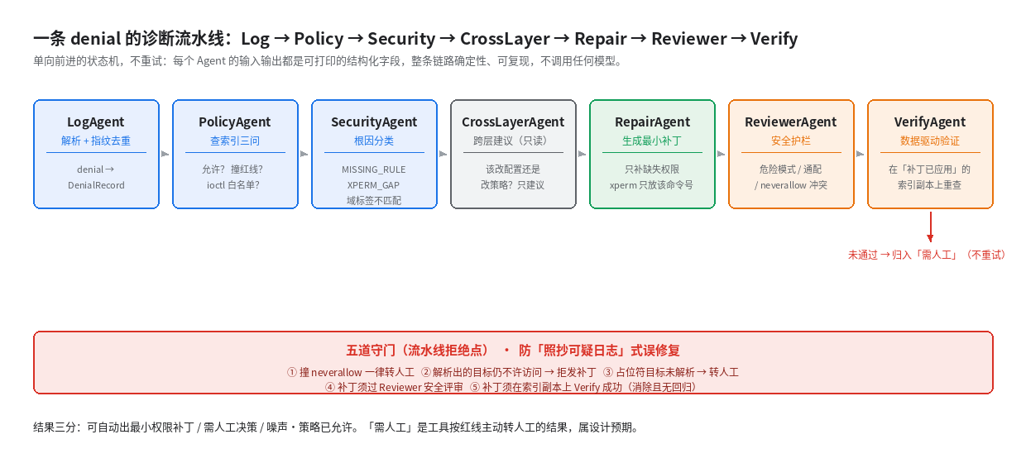
七 Agent 诊断流水线：一条单向链
Orchestrator 是严格状态机，每步输入输出都是可打印的结构化字段
两个刻意的设计：
CrossLayerAgent 只读（只出跨层建议，加不加它结论都不变）；流水线不含回路——Verify 失败或 Reviewer 否决即归「需人工」，不回 Repair 重算，否则等于迭代出一个更宽的补丁。
Notes:
约 50 秒：一条 denial 走七个 Agent 的单向链。两个刻意设计：CrossLayerAgent 只读，加不加它结论不变；流水线不含回路，Verify 失败直接归「需人工」——允许重试等于让它迭代出一个更宽的补丁。

Slide 9
守门：不猜、不宽、不放行红线
五道拒绝点（流水线） + 六道 apply_guards（converge 与 --explain 共用同一份实现）
1 撞 neverallow 直接转人工，拒绝自动放权
2 解析出的目标仍不许访问 拒发补丁
3 占位符目标未解析 转人工，不猜
4 补丁须过 Reviewer 评审 过宽 / 危险模式拦截
5 补丁须在索引副本上 Verify 成功 必须真消除且无回归
典型反例：只差一个命令号
render_service → dev_mali:chr_file ioctl 0x8014
策略已允许 ioctl 大类，缺的只是 allowxperm 白名单里的一个命令号。
「看到 denial 就加 allow」会写一条已经存在的规则 —— 写了等于没写。
本作品给出：
allowxperm render_service dev_mali:chr_file ioctl { 0x8014 };
上游后来真的加上了这一行 —— 说明它不是过度授权。
五道各自堵一类失败：红线 / 越权 / 未知符号 / 过宽 / 未验证。
apply_guards 的六个分支（MLS 级目标 / 占位符 / 主体目标不在语料 / 对象类不在语料 / 非权限名 / 空权限）两端逐字一致
Notes:
约 35 秒：五道拒绝点 + 六道 apply_guards。右边这个真实例子最能说明问题：策略已经允许了 ioctl 大类，缺的只是一个命令号；「看到 denial 就加 allow」会写一条已经存在的规则。我们给的是 allowxperm。

Slide 10
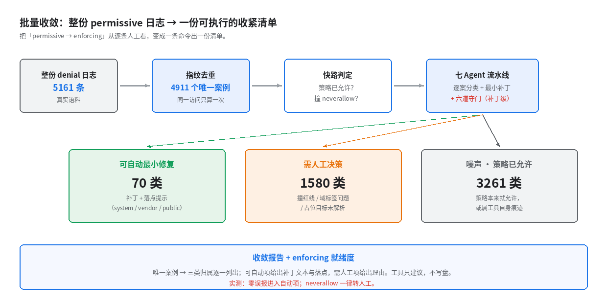
批量收敛：一份日志 → 一张清单
python -m policy_loop.converge · 本机实测 4.161 s
5,161 → 4,911 日志行 → 唯一案例
3,261 噪声 / 已被允许
70 可自动出最小权限补丁
1,580 需人工决策（约 32%）
全量 5,161 条里零误报进入自动项：1,580 类「需人工」是工具主动拒绝越权的结果，不是它做不到
Notes:
约 35 秒：整份 5,161 条日志，去重后 4,911 个唯一案例，4.16 秒出清单：70 类可自动出最小补丁，1,580 类需人工。这个 1,580 是工具主动拒绝越权的结果，不是它做不到。

Slide 11
补丁最小化：69 行 → 54 条根因规则
同一 (src, tgt, cls) 的补丁行并成一条根因规则，再套回索引副本反验
69 → 54
补丁行数（归并 10 组、省 15 行）
10 组
根因归并（26 条折叠进已有规则，25 条新增）
70 → 0
闭环反验：补丁前未解决 → 套回后全部解决
0 残留
1,580 条人工案例的归因结果
闭环反验多证了什么：converge 只断言「补丁编译得过」且名字级匹配；minimize 要求「补丁前确实未解决、套回后全部解决」——缺了前半句，本来就允许的案例会被算成补丁的功劳。
判定「最窄规则」必须按展开后的影响面，不能按 token 数
{domain} 只占 1 个 token，却覆盖 235 个类型 —— 按 token 数会把最宽的规则判成最窄。
Notes:
约 35 秒：补丁 69 行归并成 54 条根因规则。闭环反验多证了一件事：套回之前这些案例确实没被解决，否则本来就允许的案例会被算成补丁的功劳。

Slide 12
1,580 条「转人工」，真正要补权限的是 0 条
attribution：对每一个拒绝自动放权的案例，答「该谁修」
1,147
语料的历史噪声
342
工具侧要对齐的（索引 / 版本）
53
日志质量问题
38
架构决策（撞 neverallow 红线）
0
owner = DEVICE：真正需要给设备补权限的条数
归因完备性：1,580 → 归因 1,580，残留 0（退出码 0 即判据）
跨树稳定的是「DEVICE 档为 0」这个结论；原因码的数量随所选上游树变化——换成与设备对应版本的源码树，符号缺失会变多、版本差会变少。
所以「需人工 1,580」不等于「还有 1,580 个洞」：它是工具主动拒绝越权的证据。
验收判据是退出码：1,580 条全部有 owner，0 条落进「其他」兜底。
Notes:
约 30 秒：1,580 条逐条归因「该谁修」，真正需要给设备补权限的是 0 条：大部分是语料的历史噪声，小部分是工具侧对齐和日志质量问题，38 条是撞红线的架构决策。

Slide 13
同一份判定，两个进程，逐字节相同
设备端是独立实现（C++ / musl），喂完全相同的输入
# | 门禁 | 做法 | 结果
1 | --selftest | 内嵌固定向量，比对宿主生成并冻结的 digest 表 | PASS：sha1 13 + converge 24 + explain 11 组，0 失败
2 | --index-info | 两端加载同一 PLI，比计数器 | rules=21824 types=1267 attrs=49 skipped=524，与宿主一致
3 | 报告差分 | 同一份语料两端各出完整 JSON，比 sha256 | 逐字节相同
4 | 真机采样 | 真读本机 kmsg | suppressed≈107 非零，量化 printk 丢帧
5 | 查询差分 | 27,912 条查询，比整个输出体的 sha256 | 2,984,884 B 逐字节相同
四个真实存在的语义陷阱：空 perms 是通配而非空集 / xperm 命令大小写敏感 / permissive=2 是三态 / 通配命中时未知 perm 原样带上 —— 错一个哈希当场炸掉。
Notes:
约 40 秒：设备端是独立的 C++ 实现，五项门禁证明两端同源。最有说服力的是第五项：27,912 条查询、2.98 MB 输出逐字节相同。空 perms、xperm 大小写、permissive 三态、未知 perm 名，错一个哈希就炸。

Slide 14
倒排索引：设备 34×，宿主 238×
按对象类线性扫描 → 类型对倒排索引（postings 由 clone 继承，每棵树只建一次）
34×
设备查询路径
0.0987 → 0.0029 ms/条（27,912 条查询）
238×
宿主判定路径
8.842 s → 0.037 s（4,911 个唯一案例）
151 → 1
索引建表
否则一次 converge 要重建 151 次
为什么快：每个案例从「扫一遍 21,824 条规则」变成「查一个 (src, tgt, cls) 桶」—— 用空间换时间，索引每棵树只建一次。
口径：两侧各用真实实现跑同一负载，输出逐字节相同。板端 71.25 s 是旧代码在 RK3568 上的实测；「约 2 s」是按 34× 的倍数外推而非测量，上板后须复测。
Notes:
约 30 秒：原来的线性扫描换成类型对倒排索引，设备侧 34 倍、宿主侧 238 倍。请注意口径：板端的「约 2 秒」是按倍数外推，不是测量，上板后还要复测。

Slide 15
LLM 的默认行为是过宽，护栏把它按回最小
docs/eval-llm-guardrail.md 同批真实 denial 三档对照
方案 | 样本 | 过宽（越权加权限）率
未受约束的「AI 直接放权」（naive 档） | 120 | 100%
真实 LLM（明确最小权限指令，deepseek-v4-flash） | 54 有效补丁 | 0%（54/54 通过评审）
PolicyLoop：最小权限指令 + 规则护栏 + 确定性精修 | 120 | 0%（120/120 被拦截并精修回最小）
越权倾向是 LLM 的默认行为，提示词消除不掉，只能靠确定性护栏兜住。
因此架构上把「生成候选」和「批准授权」拆成两个角色 —— 后者永远是规则，绝不用模型。
Notes:
约 30 秒：这是我们的对照实验。未受约束的 AI 直接放权，过宽率 100%；同批样本经过确定性护栏，0%。越权倾向是 LLM 的默认行为，提示词消除不掉，只能靠规则兜住。

Slide 16
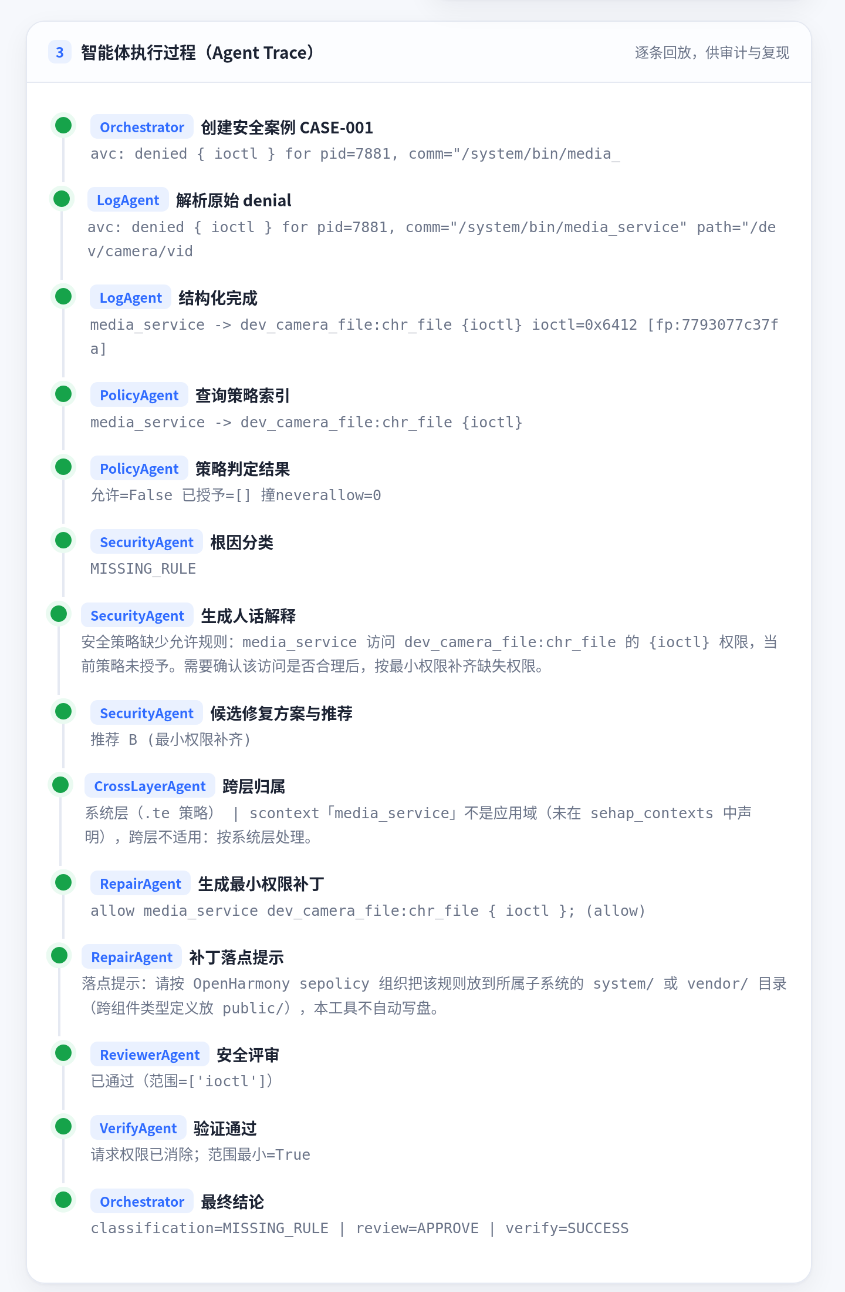
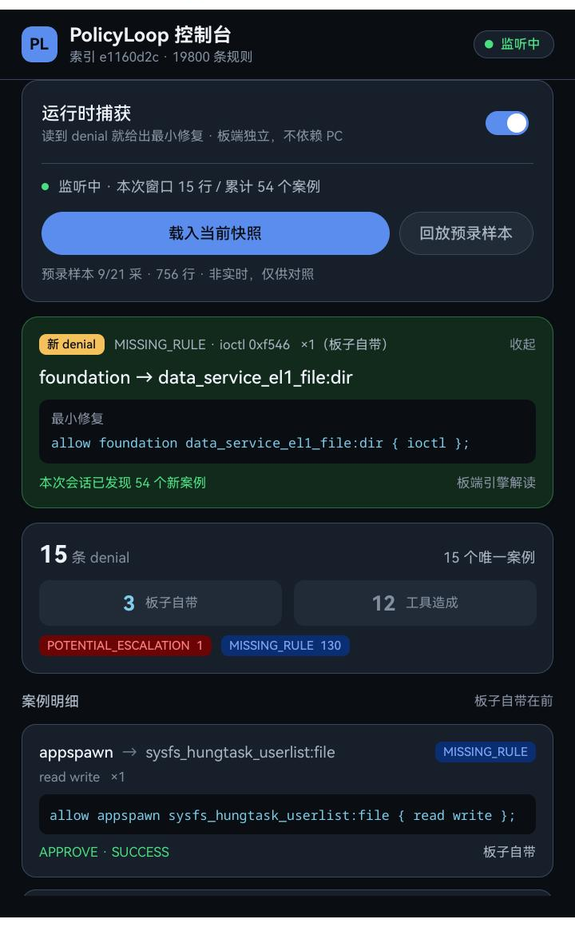
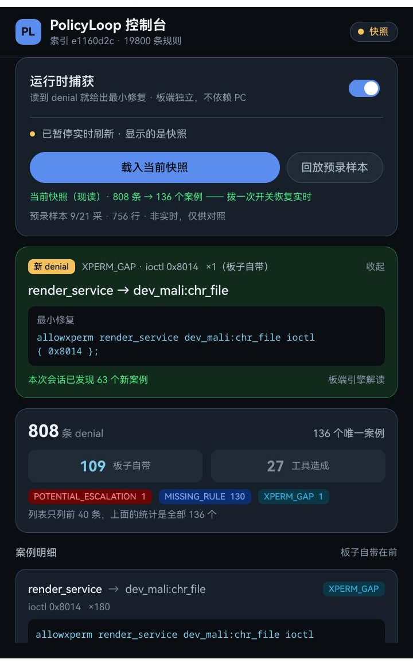
界面：如实区分数据来源
主机端 Agent Trace · 板端控制台实时卡片 · 快照现读
主机端 Web UI · Agent Trace
板端控制台 · 拨开关后的实时卡片
板端控制台 · 载入当前快照
工具造成的 denial 明确标注「工具造成」，不冒充分析结果；「累计案例」与「本次窗口行数」分开计数 —— 它们测的不是一回事。
Notes:
约 25 秒：两处界面。原则是如实区分数据来源：工具造成的 denial 必须标注「工具造成」，「累计案例」和「本次窗口行数」分开计数。

Slide 17
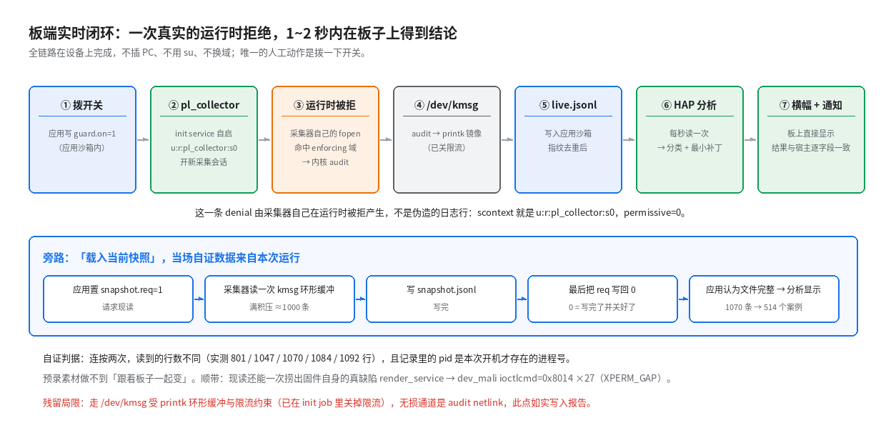
真机：拨一次开关，1~2 秒出结论
RK3568 · OpenHarmony 5.0.3.135 · enforcing
正规 init service
开机自启、自有 enforcing 域，
不需要 PC / su / begetctl
冷启动即采集
up 0 min 时服务已在域内采集，
本域 denial = 0 条
端到端时延
两个 1 秒轮询叠加：拨开关 →
采集 → 分析 → 横幅 + 系统通知
部署依赖 PC ≠ 运行依赖 PC：采集路径上没有任何一环需要 PC
Notes:
约 40 秒：采集器是正规 init service，开机自启、自有 enforcing 域。拨一次开关，1~2 秒出结论。结论一句话：部署依赖 PC，运行不依赖 PC。

Slide 18
关键数字
每一个都能用附录 A 的命令复现
21,824
条索引规则
1,267 类型 / 49 属性
99.94%
索引召回率
（质检 + 占位解析）
100%
补丁精确最小
179/179 · 过宽 0%
2.98 MB
两端查询输出
逐字节相同
34×
设备查询加速
宿主 238×
0 条
真正需要给设备
补权限（owner=DEVICE）
Notes:
约 20 秒：一页回顾六个关键数字，每一个都能用报告附录 A 的命令复现。

Slide 19
四个改变了设计的坑
每一个都推翻了动手前的假设
1 neverallow 不在二进制策略里
「让设备自己反推全部策略语义」原理上不通 —— 从设想变成架构约束。
2 printk 限流会静默丢弃 denial
每 5 秒只放 10 条，超出直接丢，dmesg 与采集器一起失明。修法：init job 写 printk_ratelimit=0；验收改用 unique_cases。
3 init 的 caps 是整套替换
「只有 CAP_SYSLOG」连 uid 0 也失去 DAC_OVERRIDE，而 DAC 失败不出 AVC —— 判活用 wchan + fd，定根用 chmod 0777。
4 差分语料证明不了分支覆盖
4,911 簇真实语料没抓到的偏差，固定向量首跑就抓出 2 个 —— 最终取「固定向量 + 差分」两条腿。
共同点：都是「看起来正常」的假象 —— 服务活着、日志干净、策略也对，缺陷藏在看不见的地方。
Notes:
约 40 秒：四个坑都改变过设计。共同点是「看起来正常」的假象：服务活着、日志干净、策略也对，缺陷在看不见的地方。

Slide 20
口径与边界：每个数字能证明什么
安全工具的可信度来自说清边界，而不是把数字说大
语料来自上游，不是本设备采集
5,230 条注释每一行都以 # 开头，96.8% 逐字来自上游 .te；说明的是工具在真实历史 denial 上的表现。
外推值一律标注
板端 71.25 s → 约 2 s 是外推；「39% 比上游更窄」只在单条 denial 视角下成立。
构造内自洽 ≠ 独立金标准
exact_min=100% 是「剔除规则 → 补回来」的自洽性验证；独立证据只有上游人工修复对照与真机回归。
未做但已证伪的，写证伪
boolean / constrain / MLS 三类根因在本平台原理上无从发生，不列进「已检查项」。
仍然存在的边界
索引须与目标策略树对齐（上游活树 21,824 ≠ 板端 HAP 内置 19,800） · 红线两条防线各有洞
板子 5.0.3.135 ≠ 编译树 6.1.0.31 · printk 限流只减少不消除
Notes:
约 30 秒：安全工具的可信度来自说清边界。语料来自上游注释而不是设备采集；构造内自洽不等于独立金标准；外推值一律标注；未做但已证伪的写证伪。

Slide 21
不足与下一步
交付前必补
▍ --cross-layer 与 hap 计数器只有宿主侧结果，尚未在真机上跑过
▍ 板端控制台 HAP 不会开机自启，需要手动点一次图标
▍ 封面信息与截图占位由 docgate 的 placeholders 门禁盯着，到期未清即判红
下一步
▍ 改走 audit netlink 取无损通道，摆脱 printk 限流；现在只做到把限流关掉
▍ 索引降到与板子一致的 5.0.3 量化版本漂移对召回率的影响
▍ 板内触发 实时闭环目前只有「捕获」这一半不需要 PC
优先级：先把演示链上每个断言都补成真机证据，再谈策略面扩展。
Notes:
约 25 秒：交付前必补的三项和下一步方向。谢谢各位老师。

Slide 22
谢 谢

